Slide 1
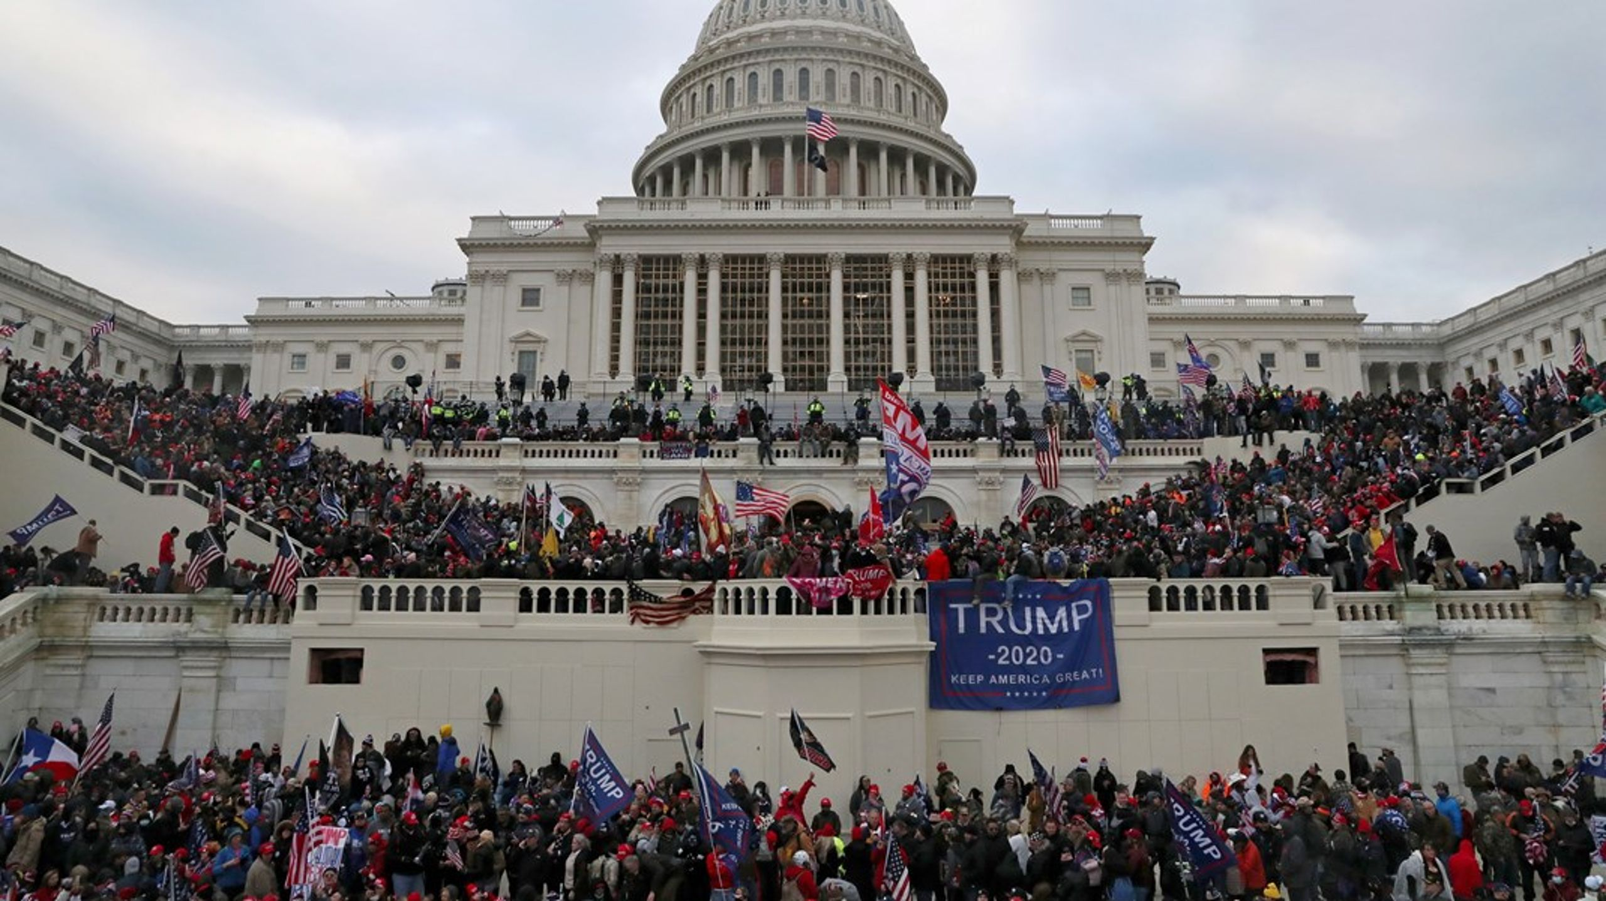
Modul 4: Valg og valgmetoder i amerikansk politik
Forløb: Valg i USA 24 – et demokrati i frit fald?

Slide 2
Individuel opstart (5 min)
Hvad er en valgmetode?
Hvilken valgmetode bruges i USA og hvilken bruges i Danmark?

Slide 3
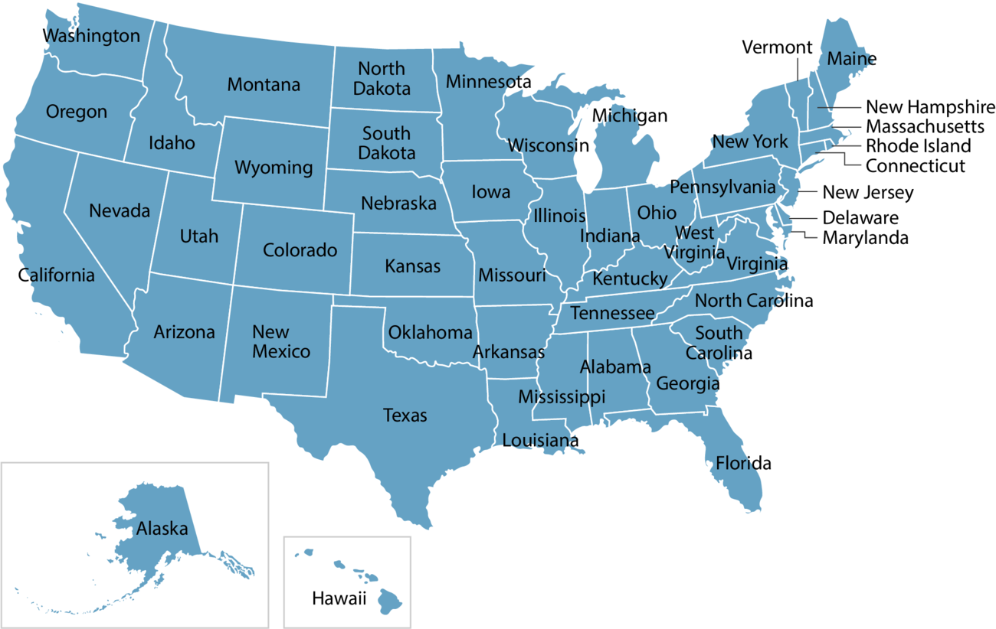

Slide 4
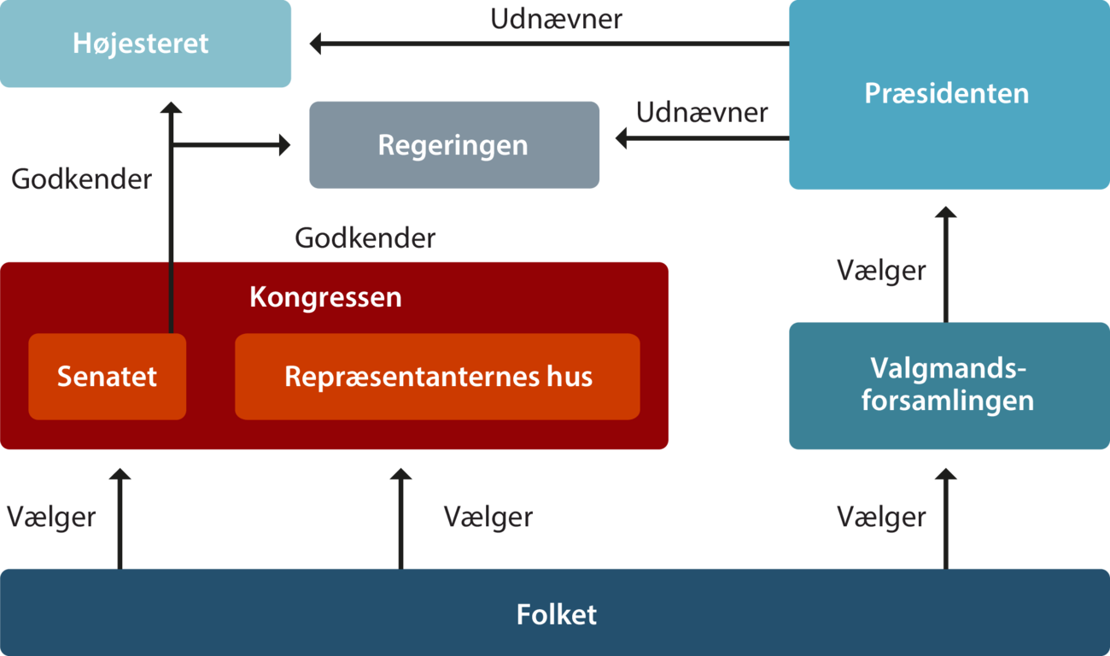

Slide 5

Forfatningen (1789)
USA en forbundsstat – 50 delstater.
Forfatningen = øverste lov i USA
Dens ordlyd er ikke blevet ændret – 27 tilføjelser siden (amendments)
  De 10 første: Borgernes rettigheder ”The Bill of Rights”
Forfatningsændringer er besværlige at sikre:
  Kræver høj enighed – 2/3 skal ratificere i begge kamre.
  Stabilitet og kontinuitet – grundlaget for regeringen og det juridiske system
  Sikre mod misbrug af magt
  Respekt for USA’s historie og identitet

Slide 6
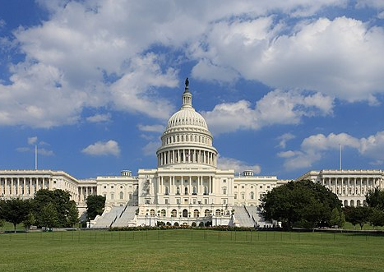
Kongressen (den lovgivende magt)
Delt i to kamre: Repræsentanternes Hus og Senatet
Repræsentanternes Hus har 435 medlemmer – delstaterne er her repræsenteret ved deres størrelse.
Senatet har 100 medlemmer (to fra hver stat)
Ansvarlig for at skabe og vedtage lovgivning
Alle medlemmer af Kongressen kan genvælges et ubegrænset antal gange.

Slide 7
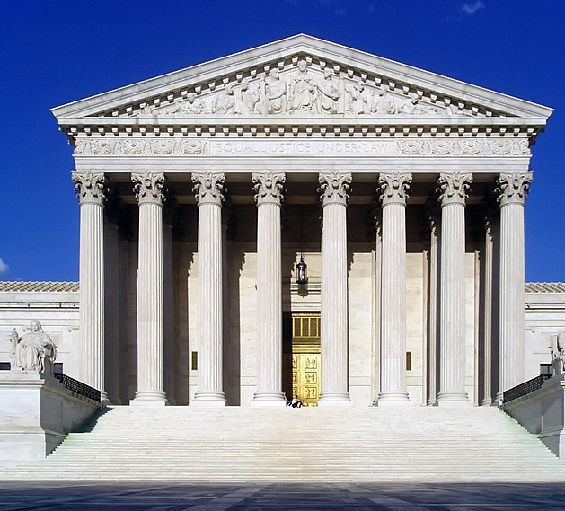
Højesteret – (den dømmende magt)
Øverste domstol i USA
Består af ni dommere, der tjener på livstid
Ansvarlig for at tolke forfatningen og beslutte lovens gyldighed
Har beføjelse til at erklære love og handlinger forfatningsstridige

Slide 8
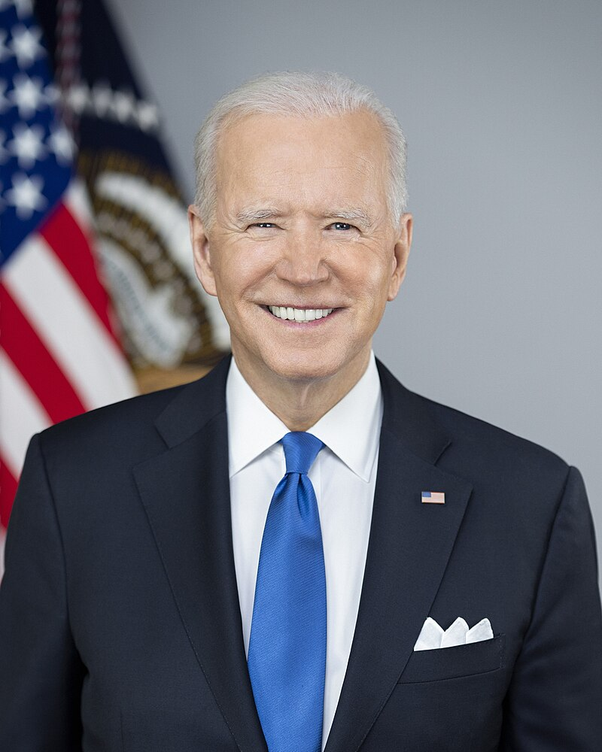
Præsidenten (den udøvende magt)
Præsidenten vælges for en periode på 4-år, og kan kun sidde i to 4-års perioder
Præsidenten er folkevalgt – vælgerne stemmer på valgmænd, som så stemmer på præsidenten.
Hver delstat har det antal valgmænd, som de har senatorer og medlemmer af Repræsentanternes Hus
  538 valgmænd (100+435+3 ekstra valgmænd fra Washington).
Præsidenten skal have 270 valgmænd
I hver delstat vælges valgmændene - winner takes all.
Præsidenten udpeger regeringen og vicepræsidenten, men regeringen skal også godkendes af Senatet.
Præsidenten er militærets øverstbefalende

Slide 9
Primærvalg til præsidentembedet
Primærvalg: Disse valg bruges til at vælge kandidater til præsidentvalg, senatsvalg og valg til Repræsentanternes Hus.
  Der er to hovedtyper: caucus og primærvalg.
    I en caucus mødes vælgere fysisk for at diskutere og stemme, mens primærvalg er mere som almindelige valg, hvor vælgere afgiver deres stemme i en stemmeboks.
Delegerede: Delegerede er personer, der repræsenterer vælgerne ved partikonventer.
Der er to typer: ordinære delegerede, som er bundet til at stemme i overensstemmelse med resultatet af primærvalget i deres stat,
og superdelegerede, som har frihed til at stemme efter eget skøn.
Demokraternes Konvent 2024: På dette konvent blev Kamala Harris valgt som præsidentkandidat efter Joe Biden trak sig. Konventet er en stor begivenhed, hvor partiet officielt nominerer deres kandidat og præsenterer deres platform.

Slide 10
Primærvalg til præsidentembedet
Valgmetoder: Der findes forskellige metoder til at afholde primærvalg.
  Lukkede primærvalg tillader kun registrerede partimedlemmer at stemme
  Åbne primærvalg tillader alle vælgere at deltage
  Semi-lukkede primærvalg tillader uafhængige vælgere at deltage.

Slide 11
Gerrymandering: Last Week Tonight with John Oliver (HBO)
Hvad handler Gerrymandering om, og hvorfor er det udemokratisk at bruge denne metode til at optegne valgkredse?

Slide 12
Undersøgelse - valgdeltagelse
Undersøg hvor høj stemmeprocenten er i andre lande bl.a. Danmark. Sammenlign f.eks. valgdeltagelsen i Danmark ved Folketingsvalg i perioden 2008 til i dag med valgdeltagelsen i USA i samme periode (søg på tabel 2.2.)
Forsøg at forklare forskellen?

Slide 13
Valgkortet i USA – Hvordan får Harris/Trump sejren?
270toWin - 2024 Presidential Election Interactive Map
Undersøg delstatskortet og beregn, hvor mange mandater, der er sikre røde og hvor mange der er sikre blå.
Hvilke stater er i spil som svingstater?
Hvordan kan Trump eller Harris samlet set få flest mandater og dermed sejren - indebærer det også at man har fået flest stemmer?

Slide 14
Feedback på genafleveringen

Slide 15
Kollektiv feedback – skr. aflevering
Du er politisk rådgiver for minister for Børn og Undervisning Mattias Tesfaye (Soc.Dem). Skriv et notat til Mattias Tesfaye, der sætter ham i stand til at argumentere for, at der må gribes ind i uddannelsessektoren for at mindske presset på de unge.
I notatet skal du anvende viden om ungdomsliv, Bourdieus kapitaler, identitetsdannelse, præstationspres og stress.

Slide 16
Generelt
Overordnet har I arbejdet godt med genafleveringen
De fleste af jer har i en eller anden grad inddraget faglig viden
Vær opmærksom på, hvad I bliver bedt om i opgaveformuleringen – det skal være styrende for jeres besvarelse.
SKRIV minimum 800 ord (svarende til 2 sider)

Slide 17
Husk at
At I er politiske rådgivere, og at jeres notat skal fungere, som en politisk vejledning til Tesfaye
At præsentere jeres strategi før I går i gang med at diskutere strategiens potentiale
Både at diskutere fordele og ulemper ved strategierne
Uddybe jeres argumenter! Det bliver ofte for kortfattet
FOKUS på faglig viden (teori og begreber) i stort set alle dele/afsnit af opgaven. Dog lidt svært, da forløbet ikke var afsluttet.
Formuleringer såsom ”Der kan argumenteres for…..” ”På den ene side … på den anden”. ”Med afsæt i ovenstående kan….”
Husk en konklusion, hvor I slår fast, hvilken strategi I vil fremhæve

